Slide 1
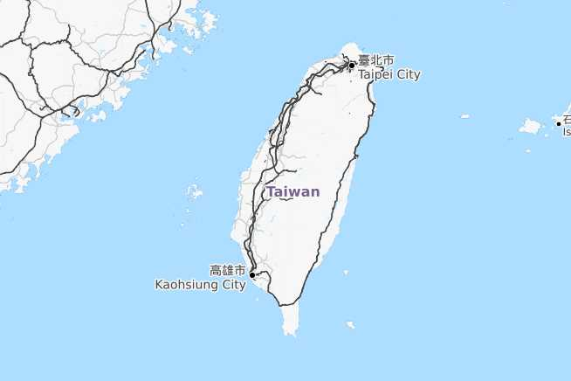
Google地圖越來越貴怎麼辦？來試試開源版本的線上協作地圖OpenStreetMap
2020 09/21 陳瑞霖 Dennis Raylin Chen @Pydata

Slide 2
檔案
COSCUP 時JupterNotebook檔案
https://github.com/Supaplextw/COSCUP-2020
https://github.com/Supaplextw/PyData-20200921

Slide 3
自我介紹
OSM ID: Supaplex
維基人，台灣維基協會監事
OSM社群活動組織者
臺北聚會主持人，翻譯計畫譯者

Slide 4
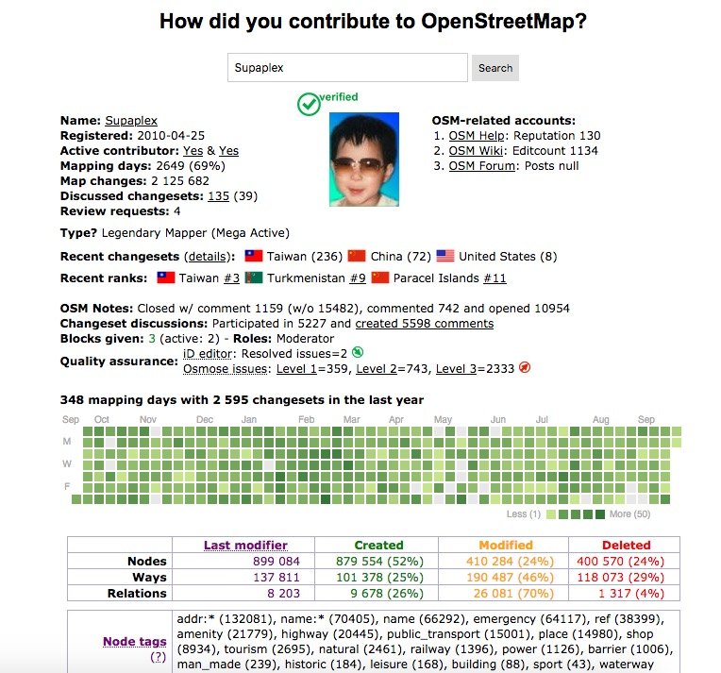
http://hdyc.neis-one.org/?Supaplex
Notes:
這是我佇OpenStreetMap的記錄分析, Crazy mapper的等級
Tse-sī guá tī OpenStreetMap ê kì-lo̍k hun-sik，gáu sī Crazy mapper ê tíng-kip。

Slide 5
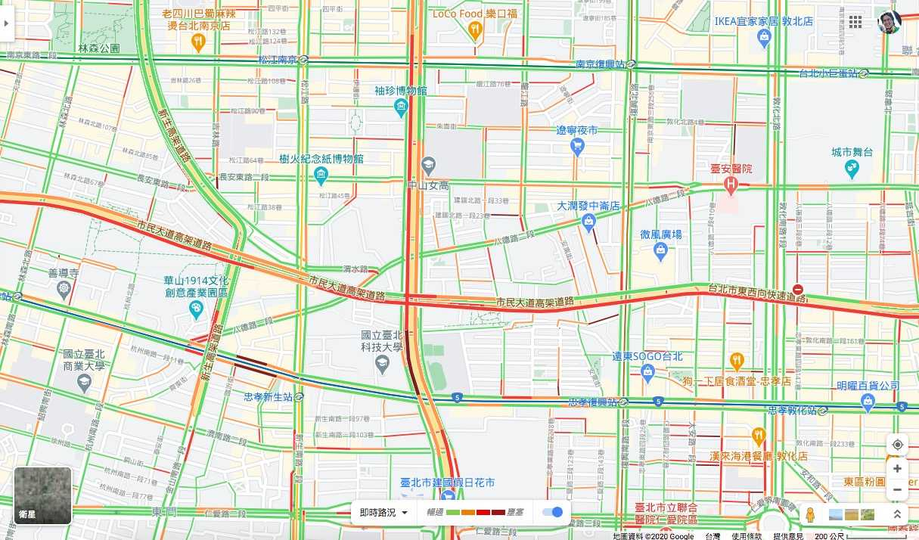
Goolge地圖功能齊全與強大

Slide 6
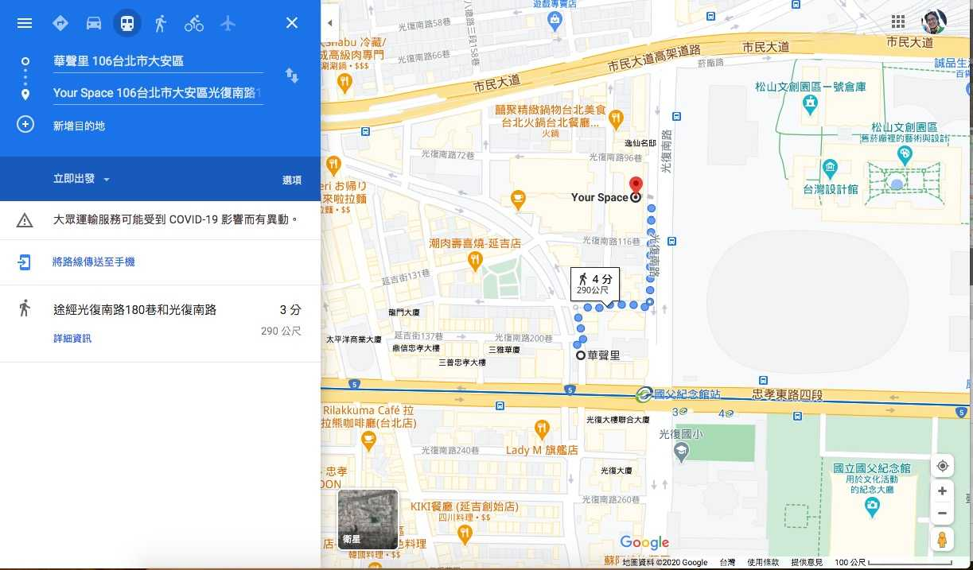
很好用，只是…

Slide 7
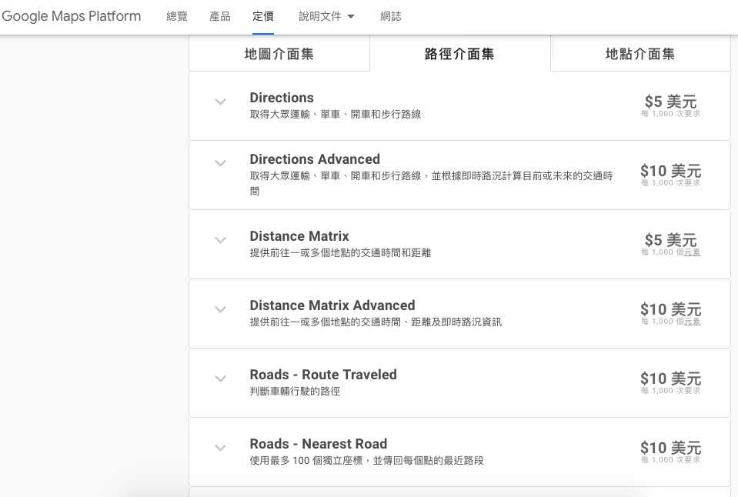
$$$

Slide 8
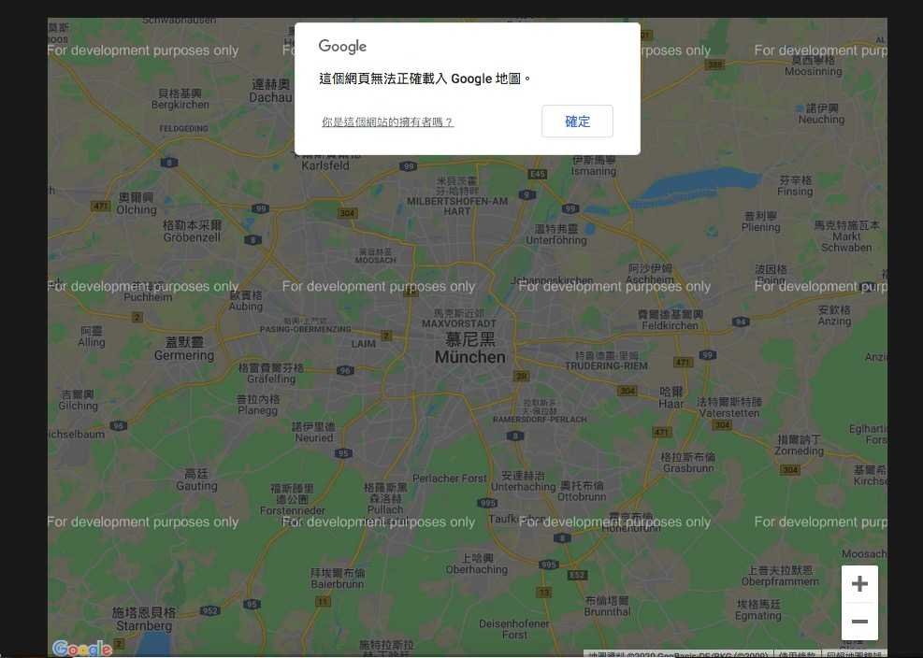

Slide 9
Google地圖漲價
Google Maps Platform
不論是否達收費標準，都需要留信用卡號
每千次API呼叫2~30美元
每月有200美元免費額度
網站擁有者初估收費漲1400%

Slide 10


Slide 11
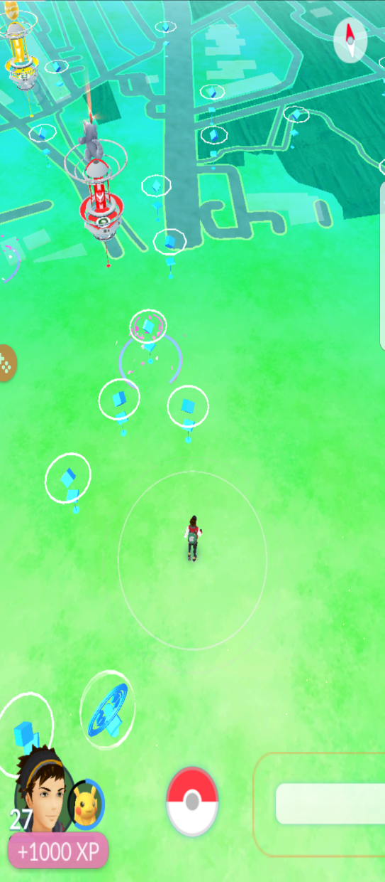
https://technews.tw/2017/12/01/why-the-road-is-gone-pokemon-go-switch-to-openstreetmap-data-totally/
Notes:
Example of broken tiles that shows they are near military landuse

Slide 12


Slide 13
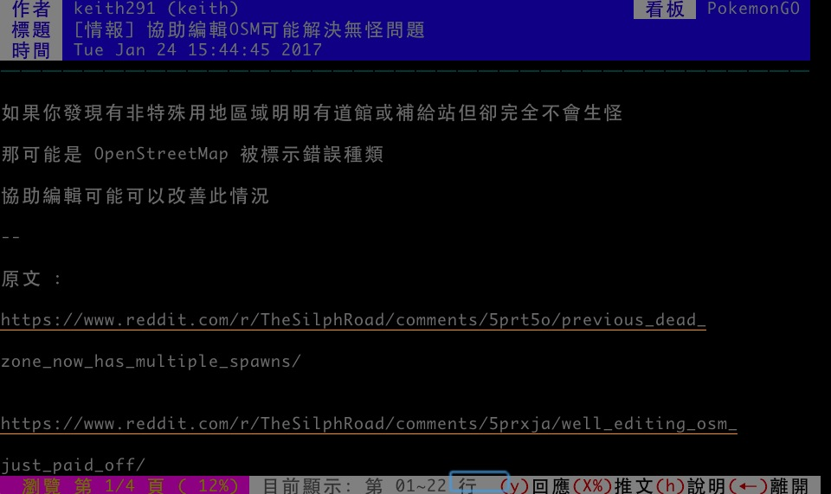
OpenStreetMap與Pokemon Go

Slide 14
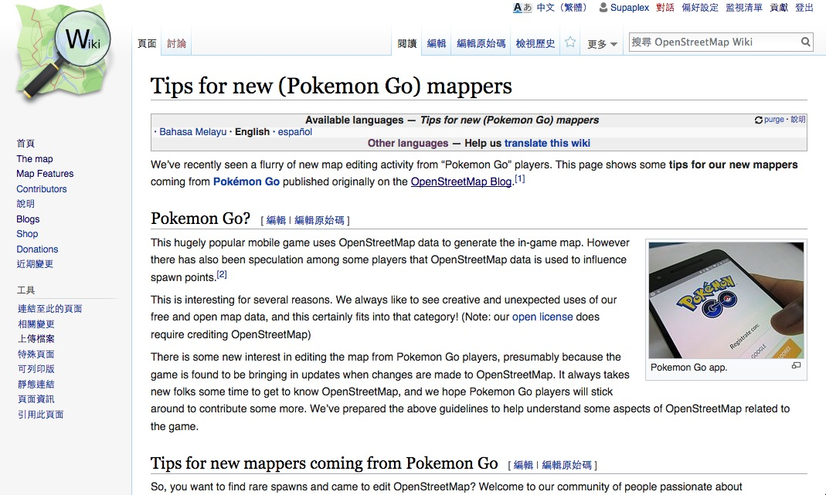
OpenStreetMap與Pokemon Go

Slide 15
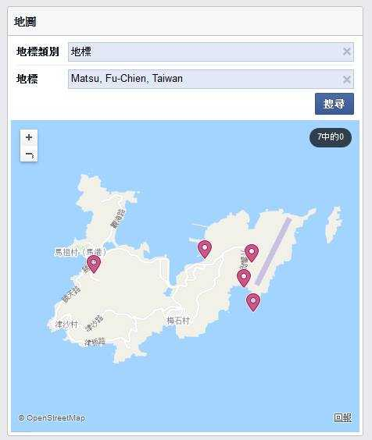
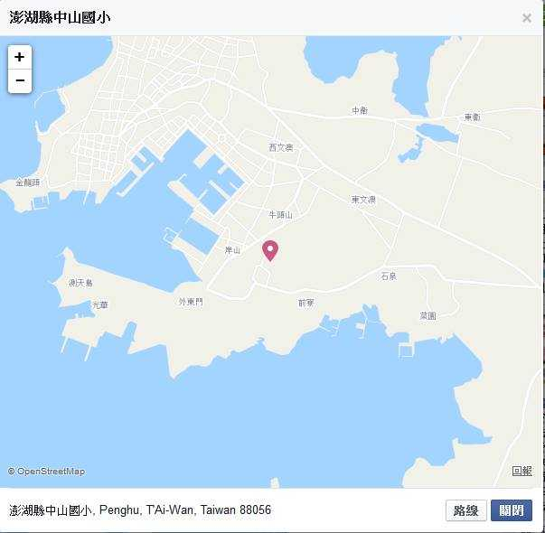
2015年臉書開始用OSM

Slide 16
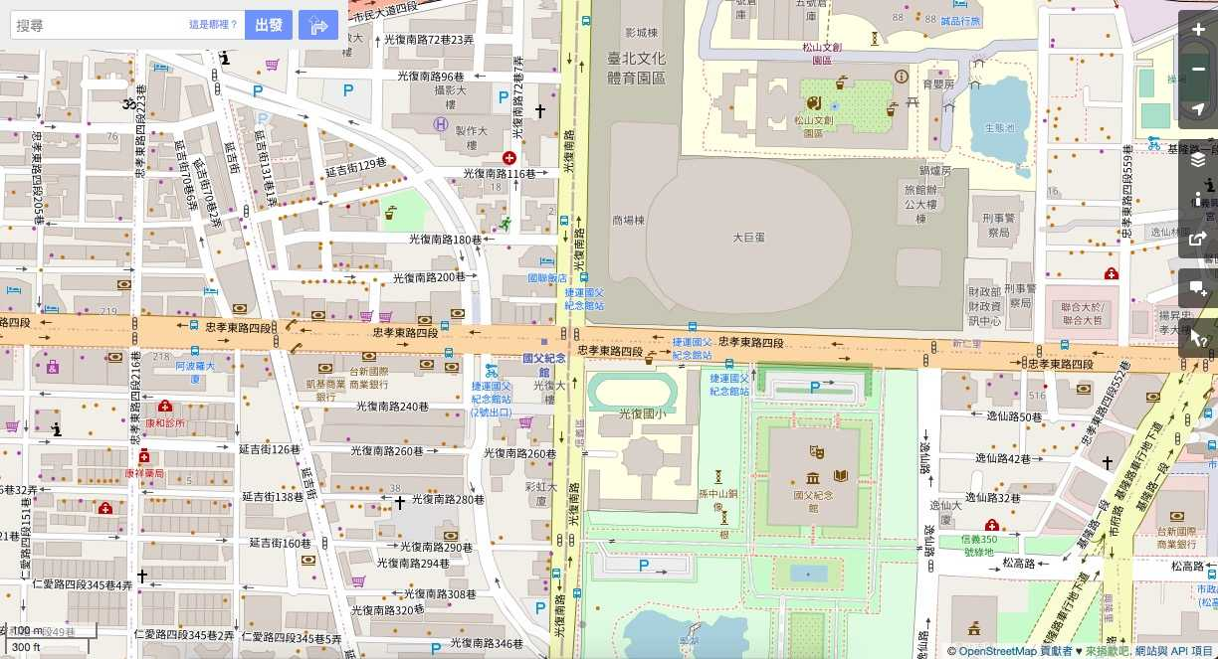
另一選擇-OpenSteetMap

Slide 17
Google Vs OpenSteetMap
一家整合多項服務 vs 眾多廠商組合的服務
Google包導航、街景、geocoding
老字號 vs 跟風維基概念的鄉民計劃
街景：Google街景 vs Mapillary, OpenStreetCam
Geocoding: Google API vs Nominatim

Slide 18
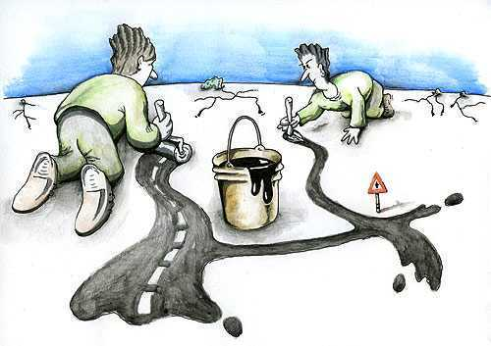
什麼是OpenStreetMap
OSM, osm.org
開放街圖
2004成立，英國NGO
社群共編的網路地圖
維基百科版本的地圖
使用OSM的網站：Foursquare、Wikimedia、 Apple Photo、Facebook、實價登錄網站、台北市土壤潛勢地圖

Slide 19
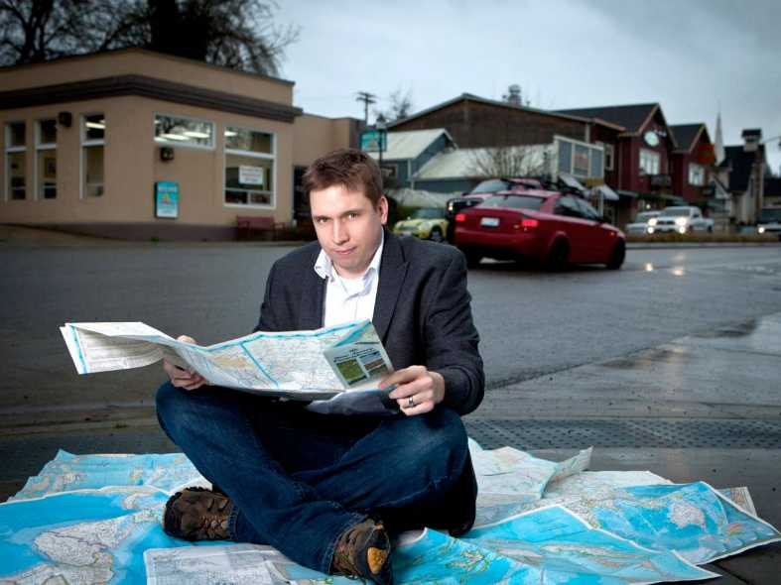
OpenStreetMap 創辦人
英國人 Steve Coast
GIS 領域學生
當年政府的OS Geodata太貴了
受到維基百科影響，決定創辦類似的地圖計畫，讓所有人都能貢獻

Slide 20
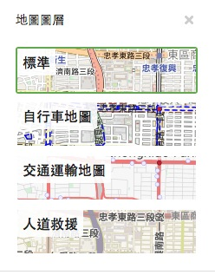
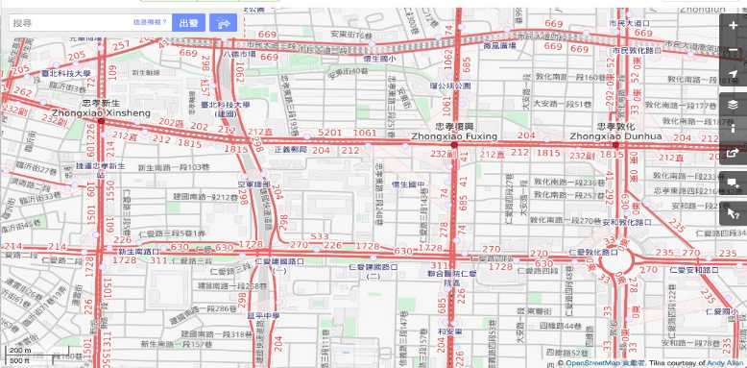
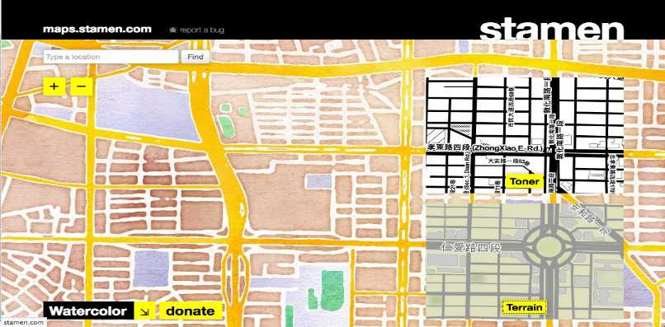
一份資料，可以多種地圖樣式呈現

Slide 21
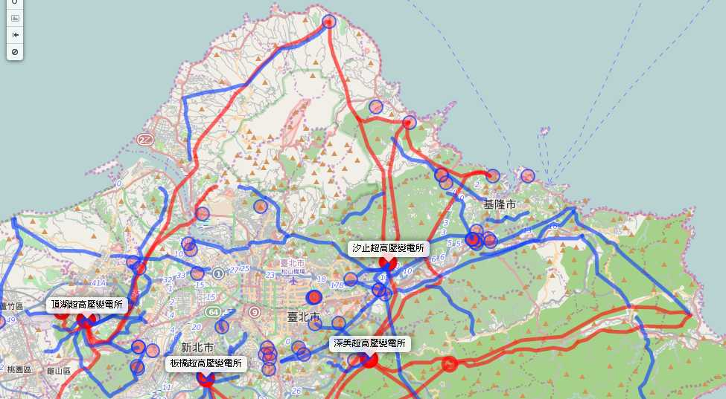
高壓電線與電塔

Slide 22
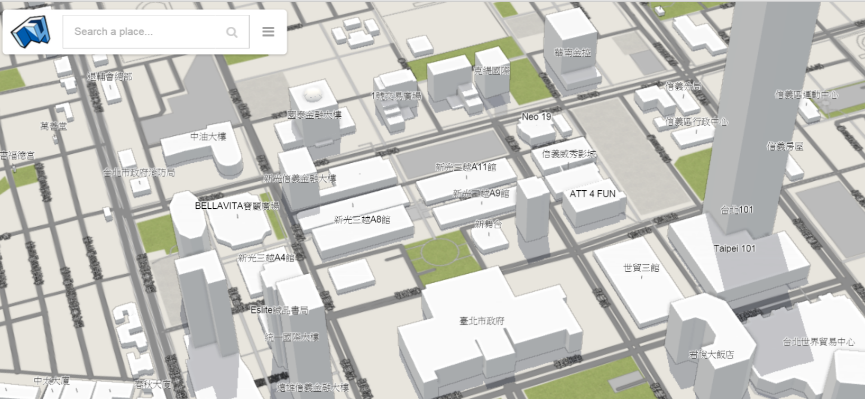
3D建築

Slide 23
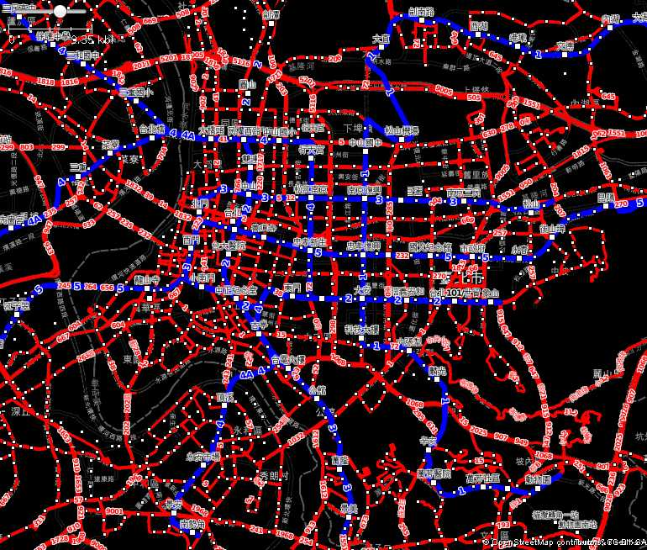
交通運輸

Slide 24
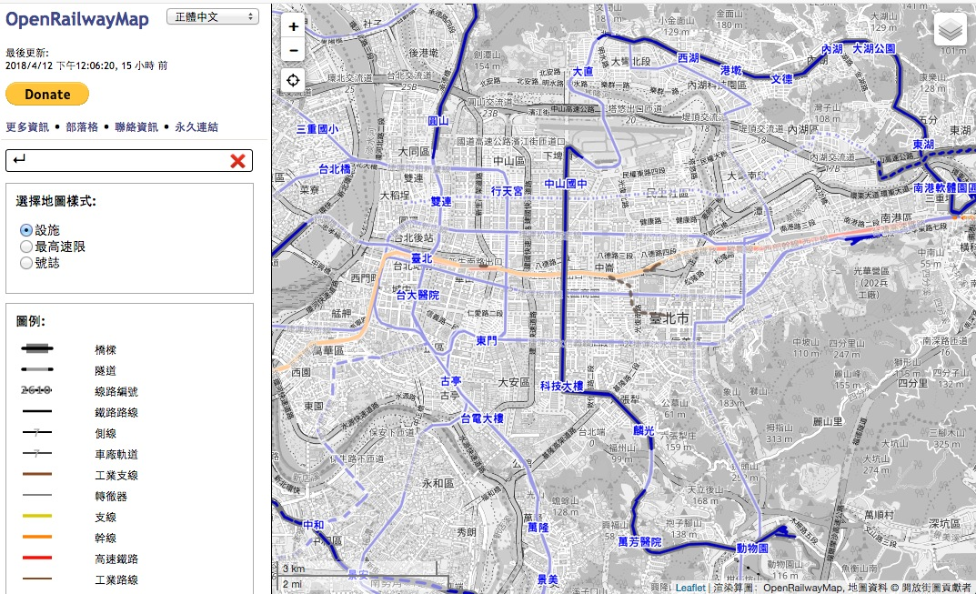
鐵路和捷運路網

Slide 25
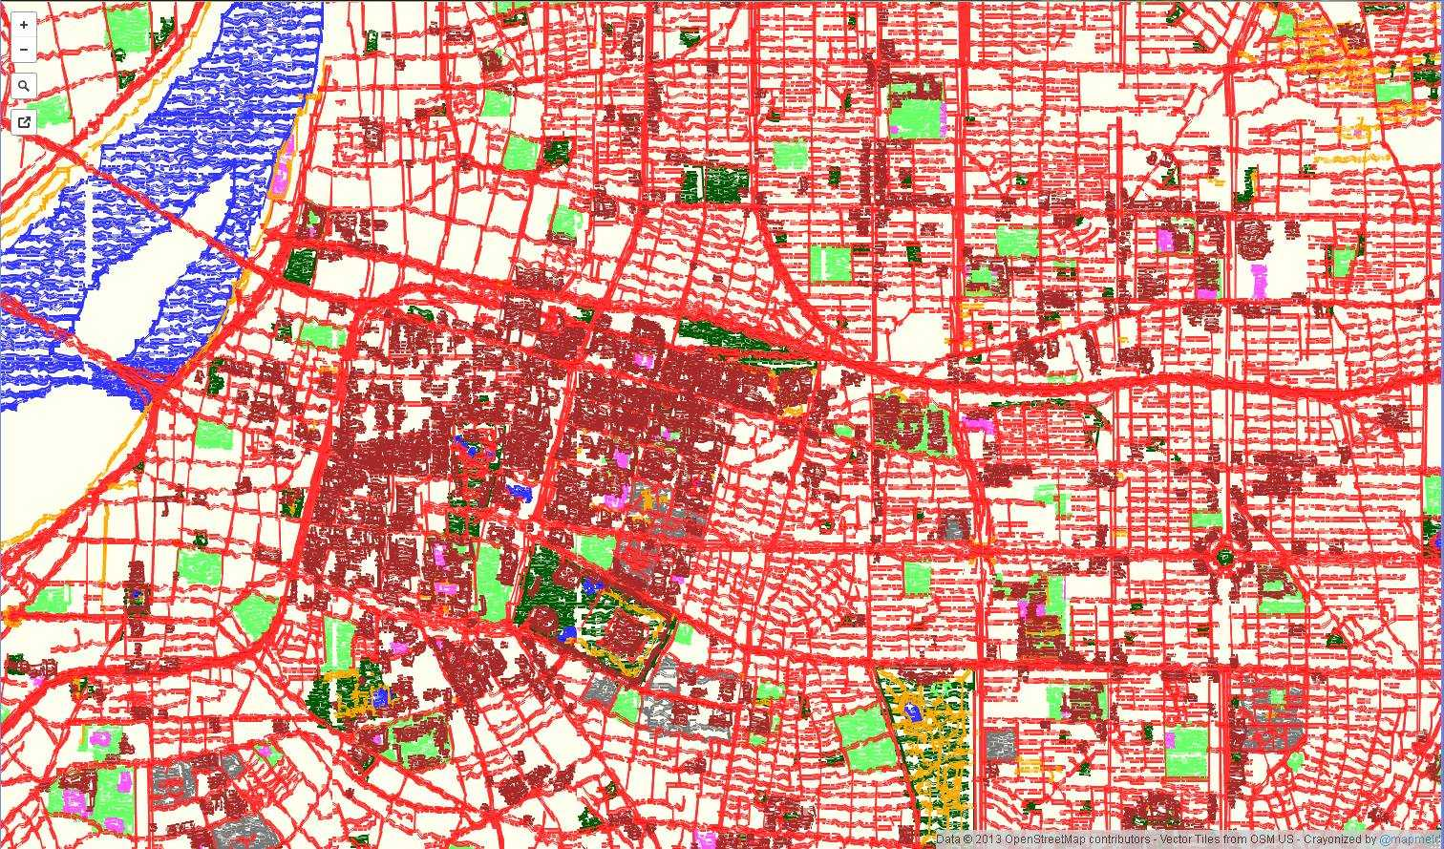

Slide 26
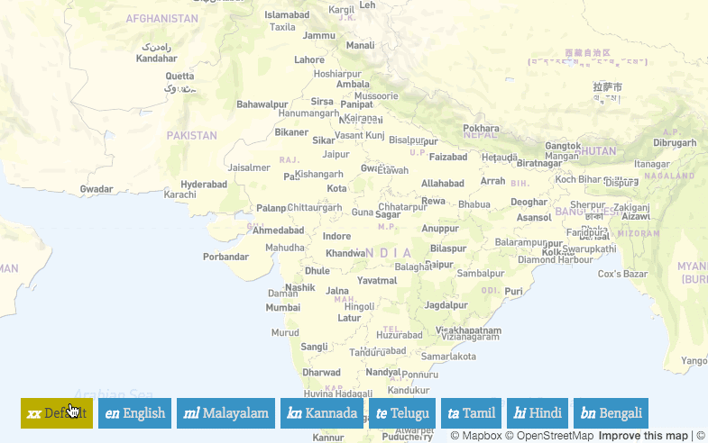
印度多語言顯示的例子
Notes:
這舉這一個例，印度有就濟的官方語言，所以有印度社群的人做一個網站來切換無仝語言標示的地圖。未來台灣的社群馬應該來做一個類似的服務

Slide 27
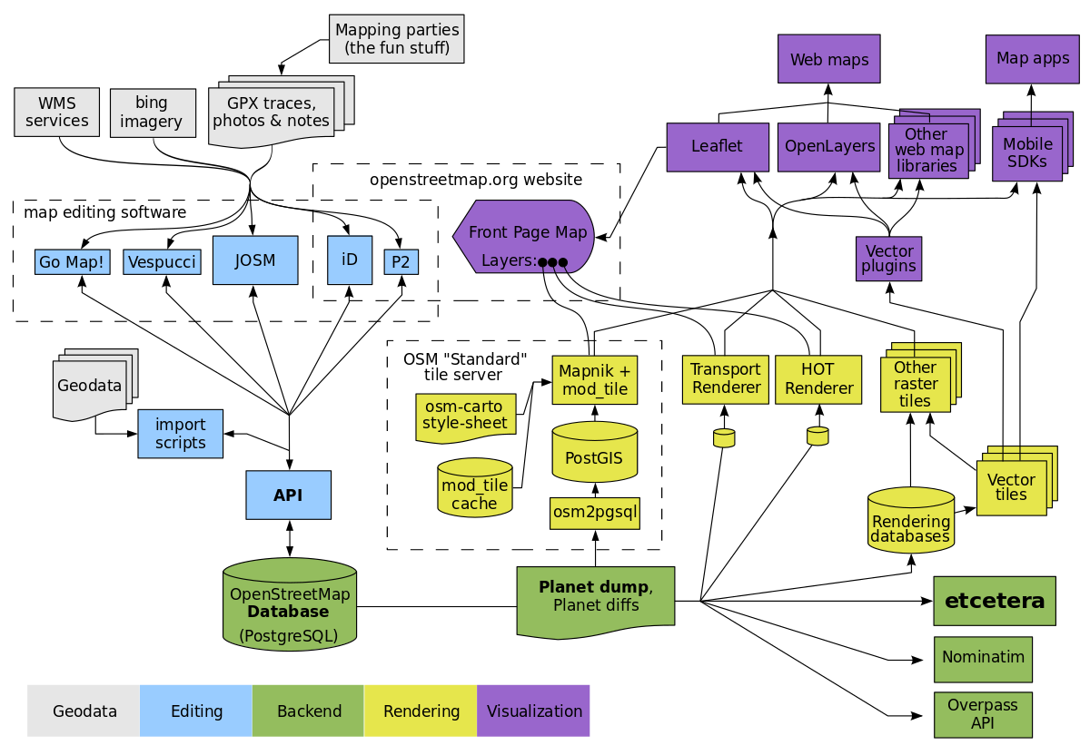
整體架構
https://wiki.openstreetmap.org/wiki/Component_overview

Slide 28
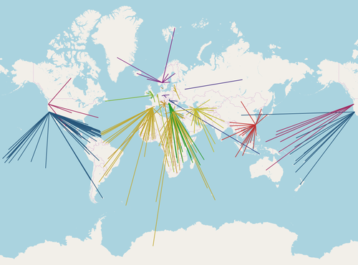
全球各地快取
國網中心龍馬伺服器
https://wiki.openstreetmap.org/wiki/Servers

Slide 29
資料格式
Node：實際帶有經緯度資訊的部分
Way：可能是線段或構成封閉區域
Relation：多個線段或點的集合，可構成公車路線、行政邊界

Slide 30
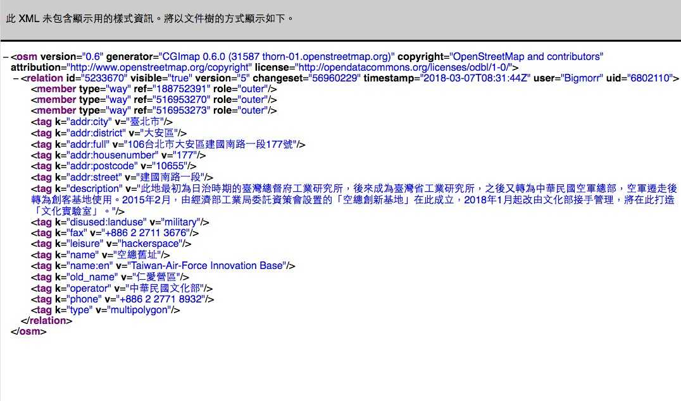
資料格式-XML
https://www.openstreetmap.org/api/0.6/relation/5233670

Slide 31
HOT
Humaniatarin OpenStreetMap Team
美國的NGO
專注在防災與救災畫OpenStreetMap
運用OpenStreetMap快速繪製地圖的特性，來繪製災後反映現地的地圖

Slide 32
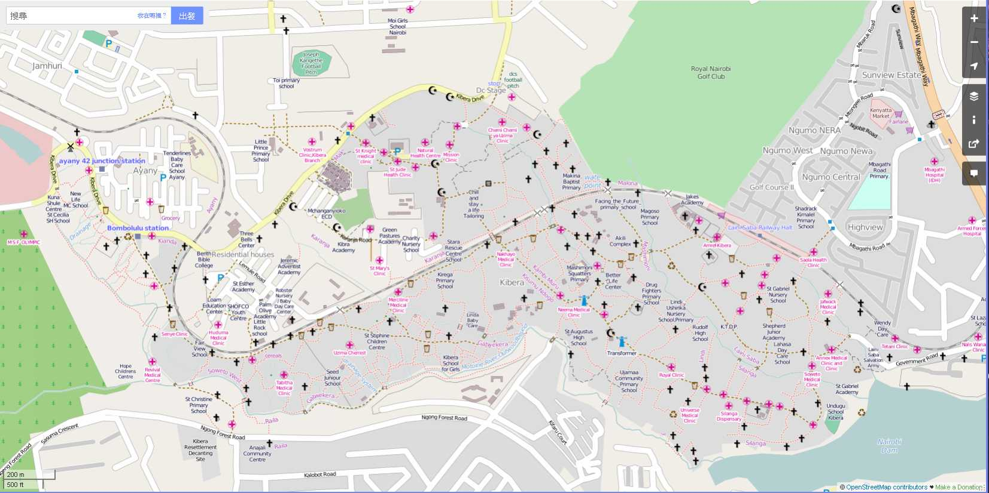
非洲最大貧民窟 肯亞 Kibera
http://www.openstreetmap.org/#map=16/-1.3115/36.7876

Slide 33
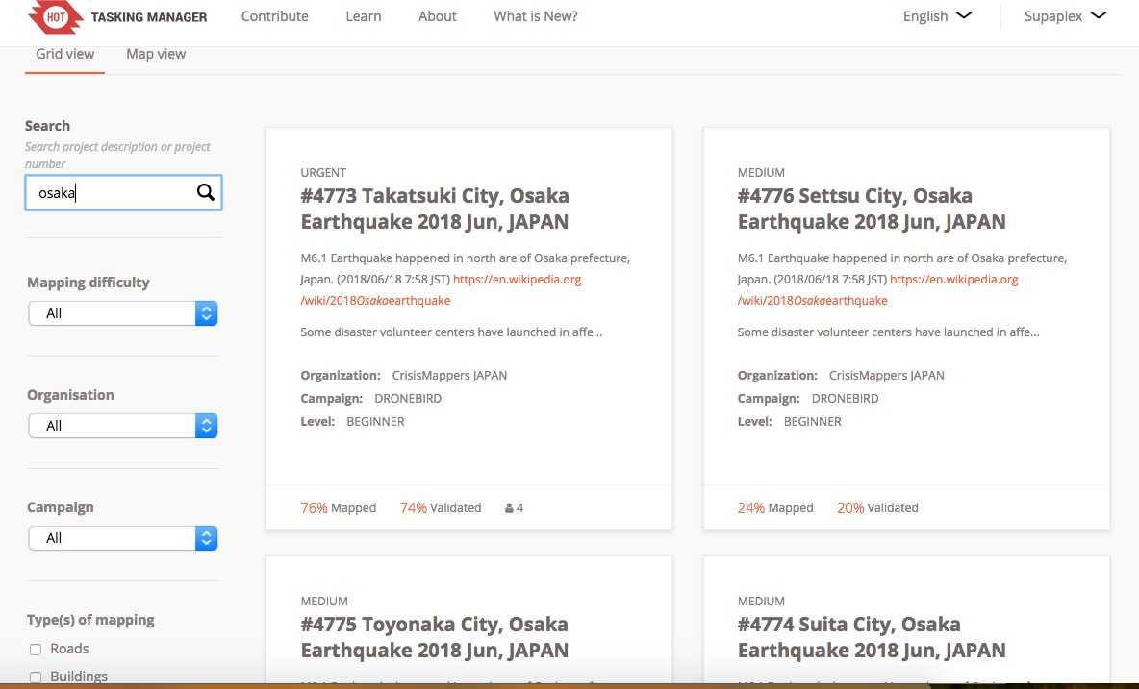
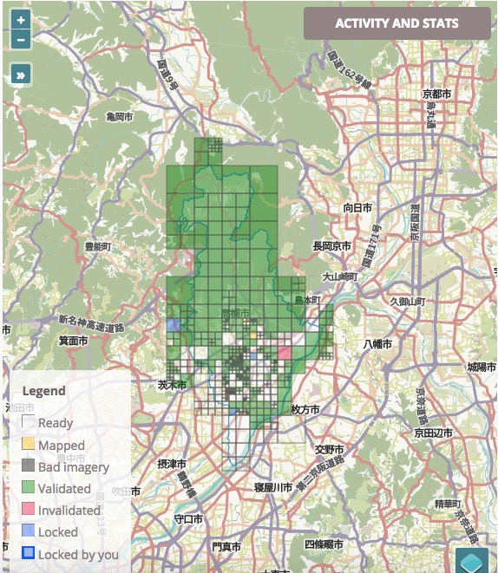
2018大阪地震

Slide 34

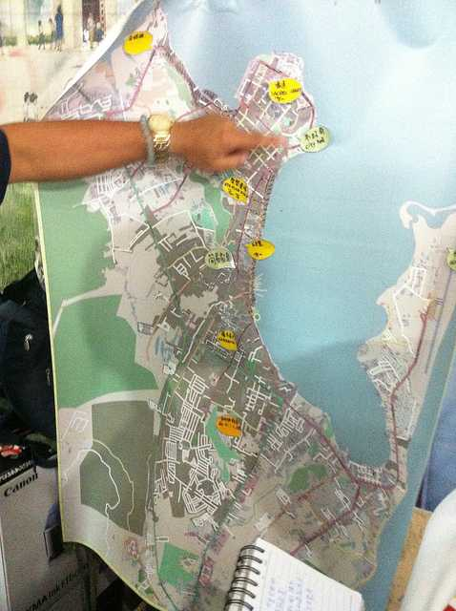
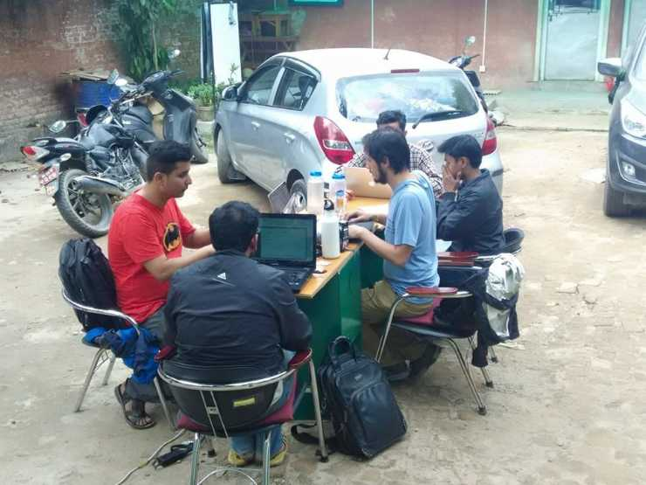
救災大顯身手-尼伯爾、海燕颱風

Slide 35
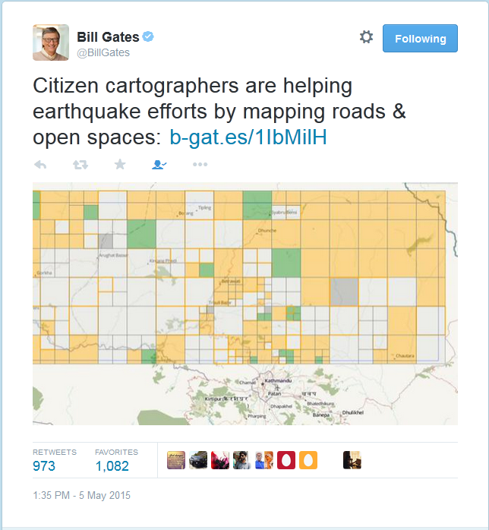
https://twitter.com/billgates/status/595461719897538561
Notes:
A recent example is Nepal Earthquake action, even Bill Gates praise citizen around the world for mapping the effected area.

Slide 36
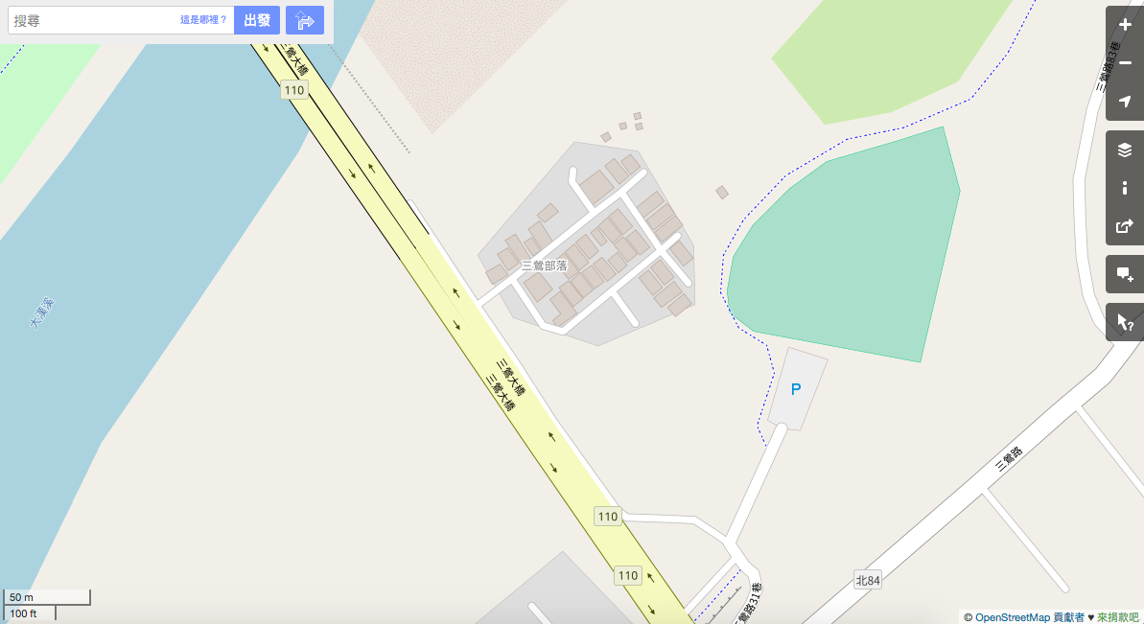
三鶯部落
https://www.openstreetmap.org/#map=18/24.94334/121.35509

Slide 37
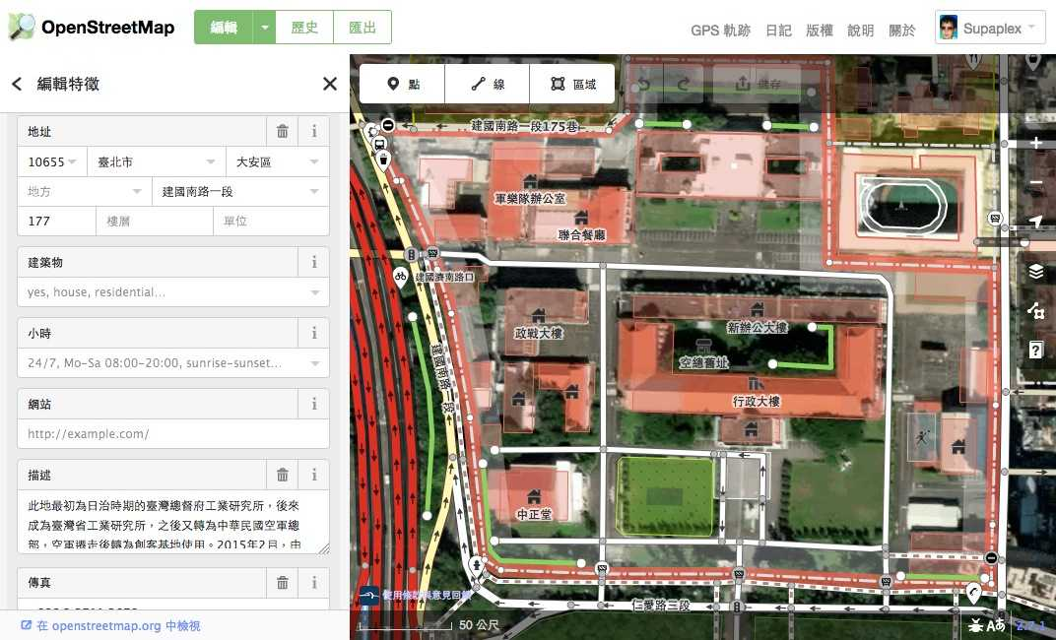
編輯畫面、背景影像
https://www.openstreetmap.org/#map=18/25.03966/121.53962

Slide 38
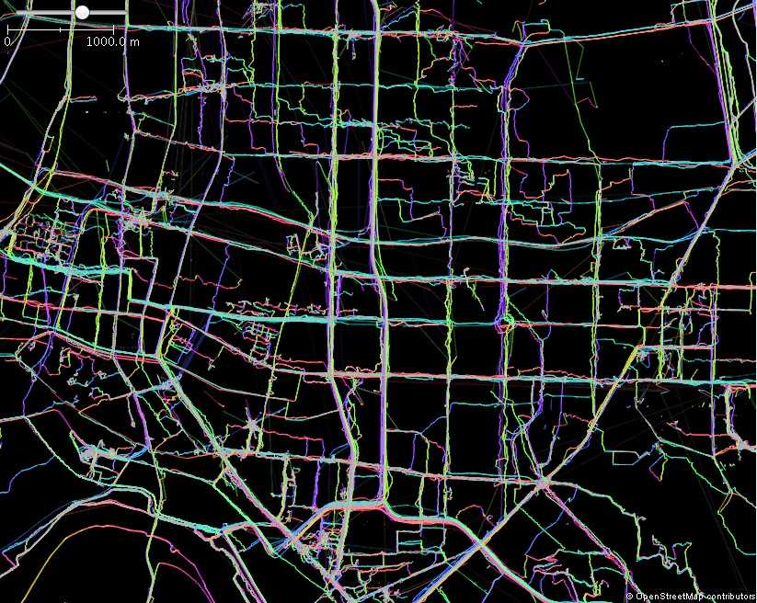
GPS軌跡

Slide 39
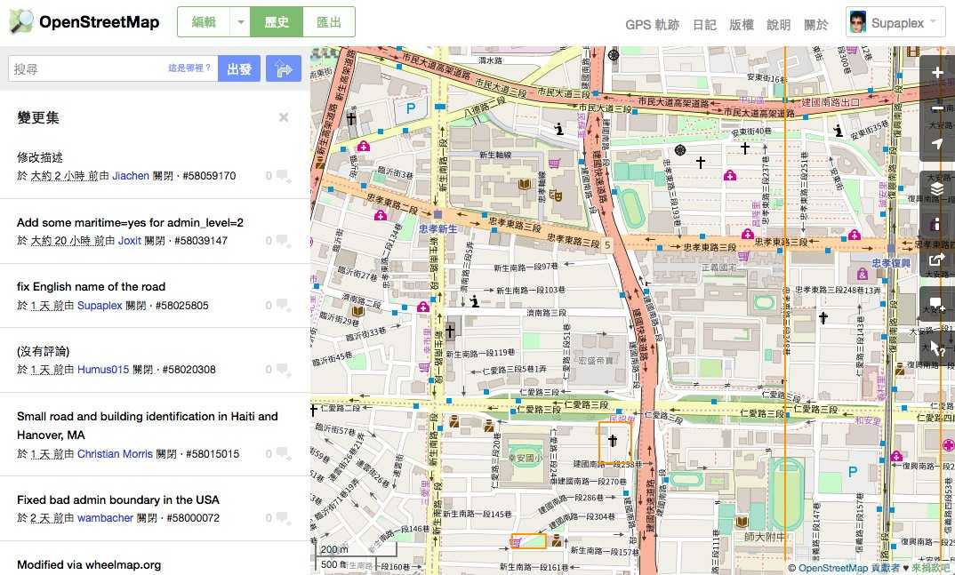
編輯歷史記錄

Slide 40
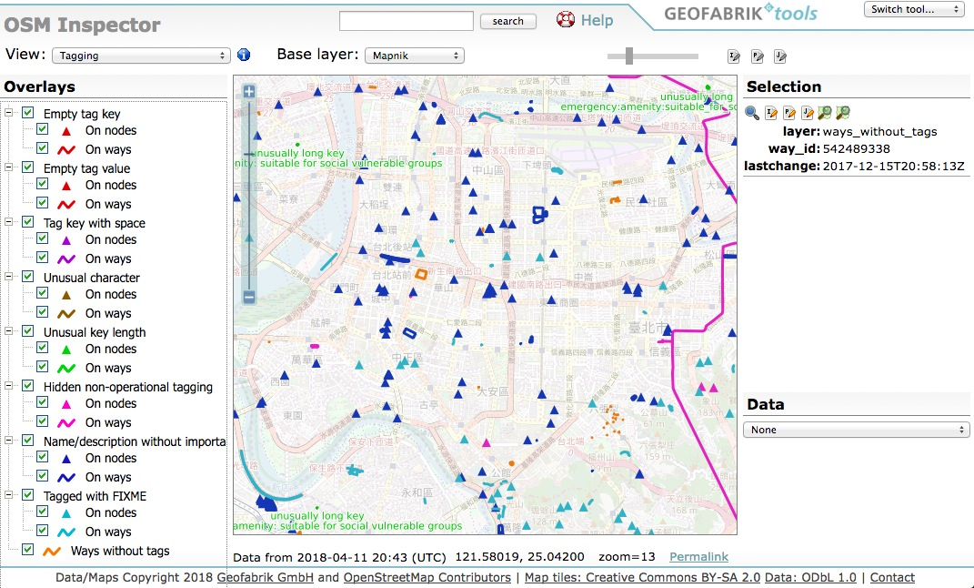
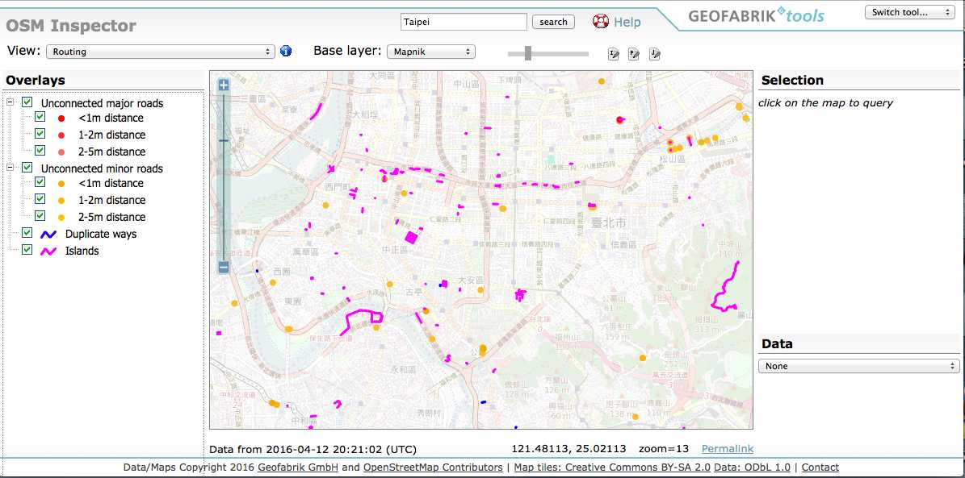
錯誤偵測工具-OSMInspector
https://tools.geofabrik.de/osmi/

Slide 41
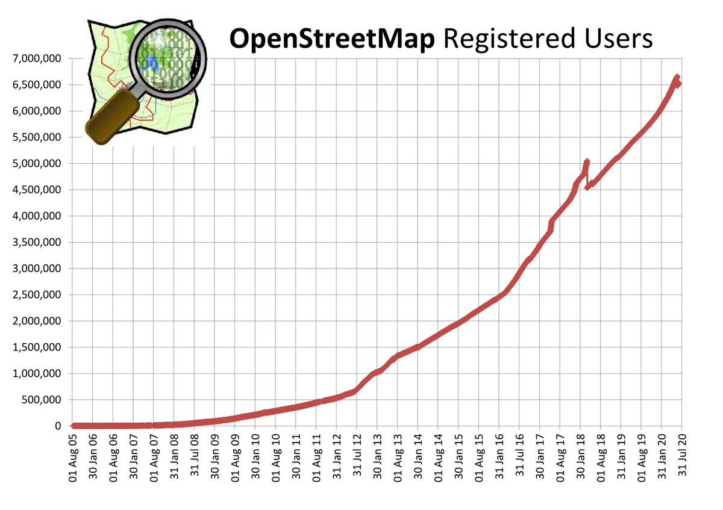
6,889,320累積註冊帳號

Slide 42
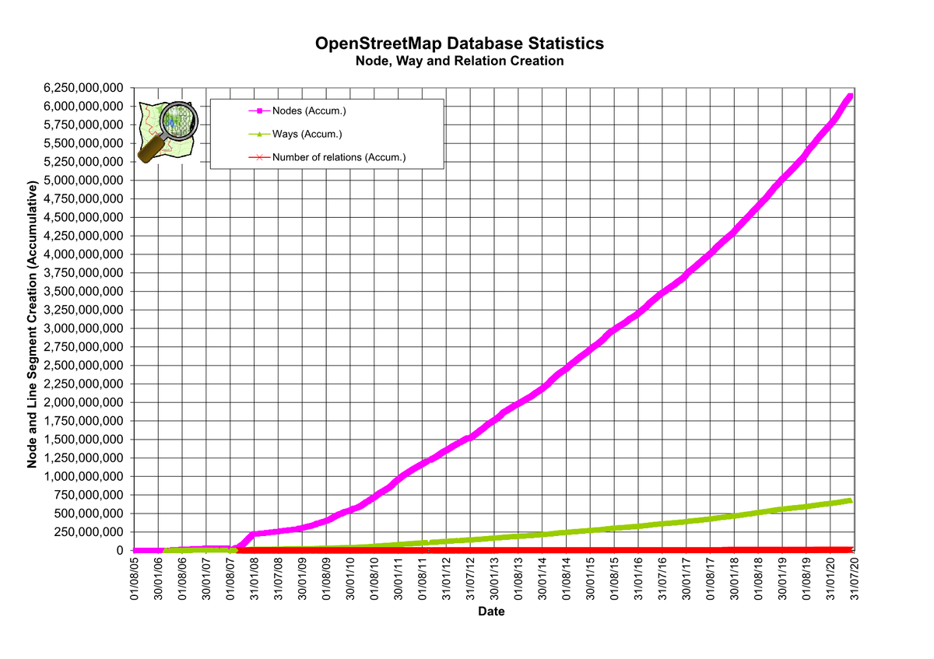
全球資料總數

Slide 43
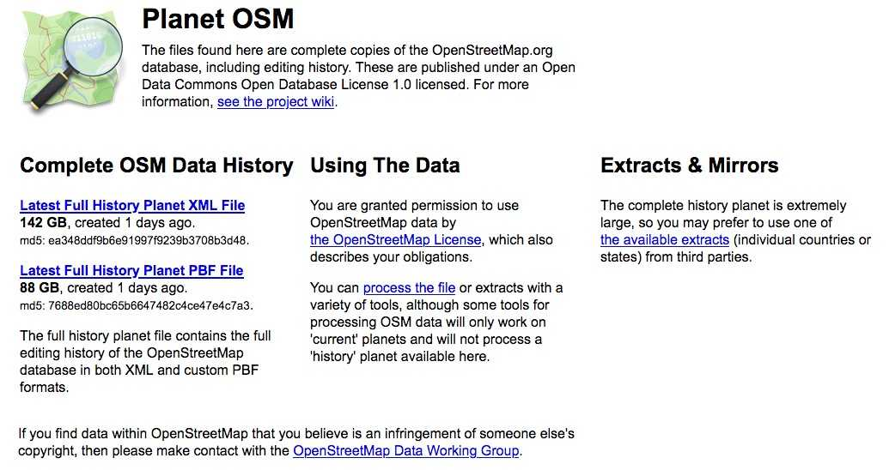
全球88GB

Slide 44
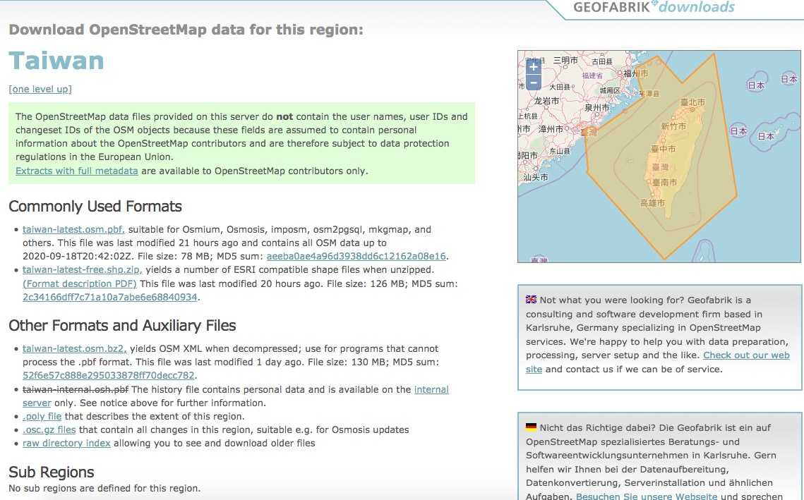
台灣78MB

Slide 45
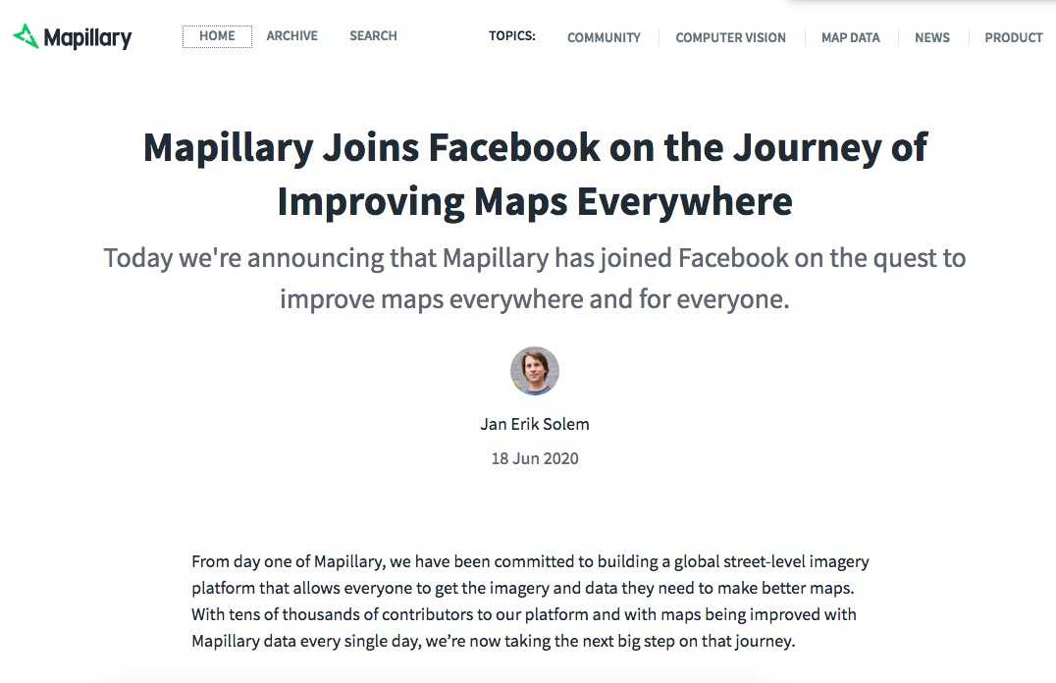
Facebook收購Mapillary
https://blog.mapillary.com/news/2020/06/18/Mapillary-joins-Facebook.html

Slide 46
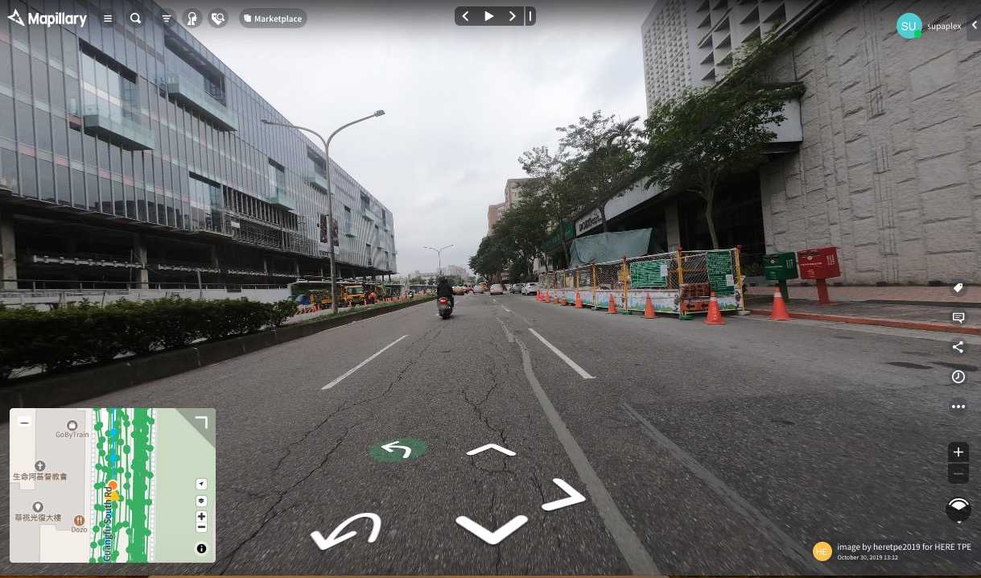
https://www.mapillary.com/app/?lat=25.043516100000005&lng=121.55766679999999&z=17.92835074163003&pKey=YIB24qR8tnC1YASOJHjbBA&focus=photo&x=NaN&y=NaN&zoom=0

Slide 47
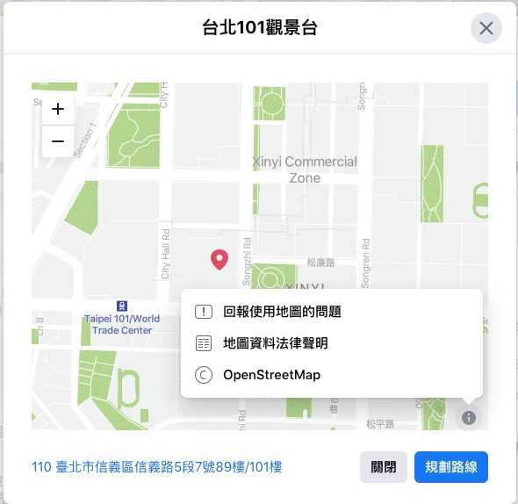
Facebook使用OSM情形

Slide 48
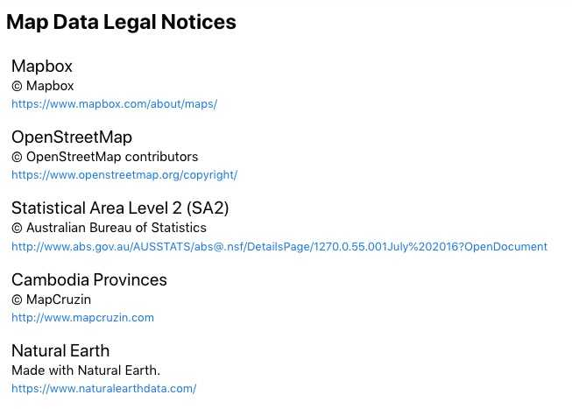

Slide 49
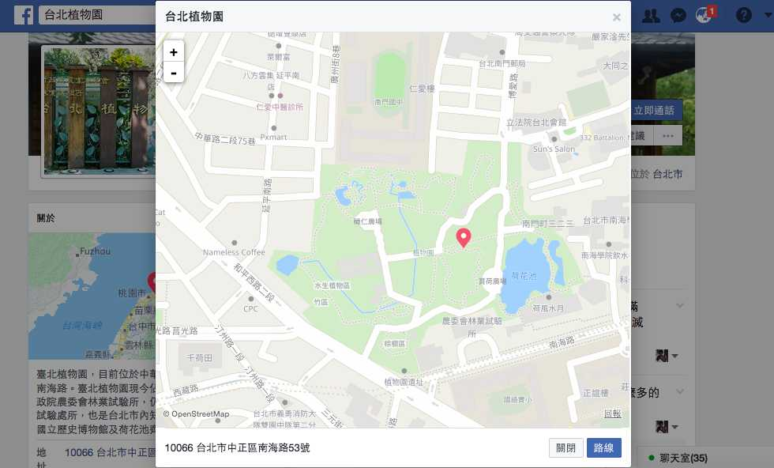
改版之前有標位置的粉絲頁

Slide 50
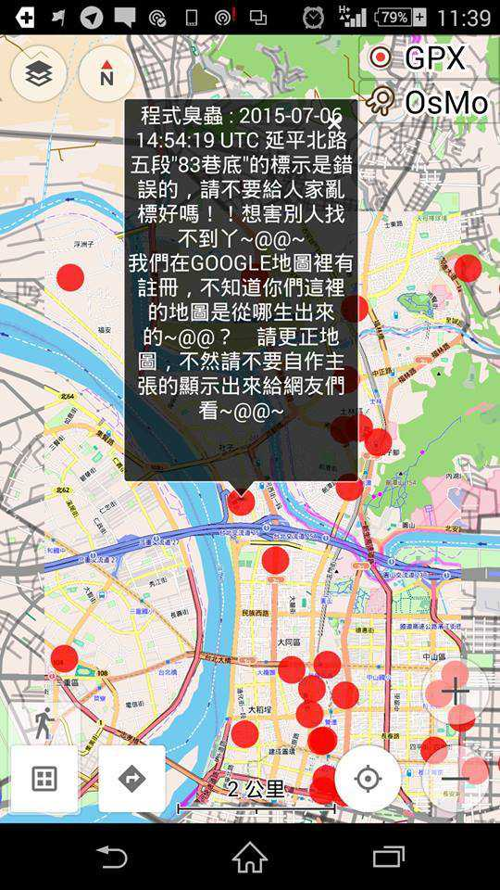
臉書之亂
抱怨店家沒標示
附近巷弄不齊
不知道臉書改用OpenStreetMap
這例子從2015年講到現在

Slide 51
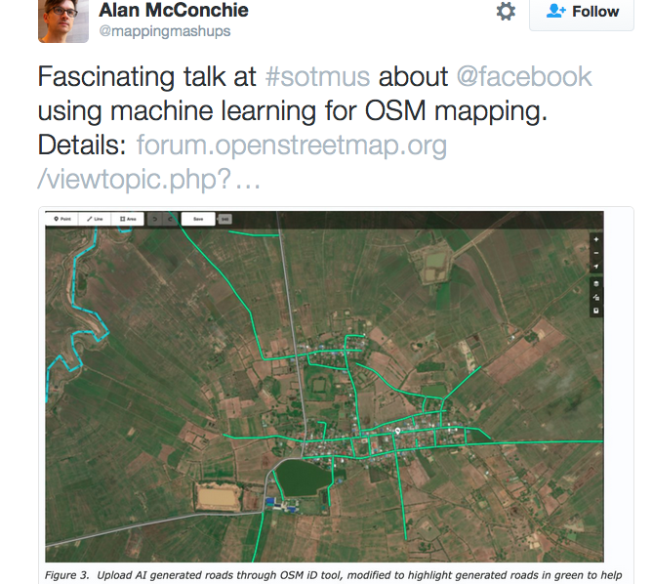
https://twitter.com/mappingmashups/status/756996185437511681

Slide 52
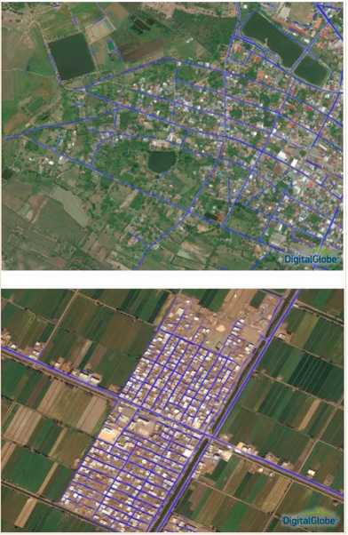
Credit: Facebook

Slide 53

Mark Zuckerburg - AI畫地圖影片
https://www.facebook.com/zuck/posts/10102695816334251

Slide 54

MapwithAI
https://mapwith.ai/#14/24.02269/-104.68274

Slide 55

AI+鄉民審核

Slide 56

AI 描繪

Slide 57

Mapbox: API+圖磚

Slide 58




App

Slide 59

魯地圖 Taiwan Topo

Slide 60


登山圖資-魯地圖
OpenStreetMap+內政部DEM資料
活躍的登山社群編輯登山步道
https://www.facebook.com/photo.php?fbid=10154544537337138&set=gm.676811479141135&type=3&theaterhttp://sea.tokyo.idv.tw/?p=3004

Slide 61
ODbL
與維基百科類似
地圖資料授權：ODbL開放資料庫授權
OSM-carto圖磚授權：CC-BY-SA 3.0

Slide 62
OpenStreetMap API
OpenStreetMap API: 可讀可寫
Overpass API：只有讀取
商業API: Mapbox API

Slide 63

Overpass API
http://overpass-api.de/

Slide 64

Overpass Turbo
https://overpass-turbo.eu/s/Y8f

Slide 65

範例
https://overpass-turbo.eu/s/Y8i

Slide 66

範例
https://overpass-turbo.eu/s/Y8k

Slide 67

全台往太平洋或台灣海峽流的河川
https://overpass-turbo.eu/s/Rn3

Slide 68

複雜例子http://overpass-turbo.eu/s/kpv

Slide 69

全臺中正路http://overpass-turbo.eu/s/jby

Slide 70

臺北市各區藥局統計

Slide 71

臺北市的臺鐵車站

Slide 72
Python函式庫
直接用常用的網路套件：requests、json
Overpass API
專用基礎套件：OSMPythonTools
進階套件：OSMnx
地圖呈現套件：Folium

Slide 73
requests、json
簡單，只要有網路相關套件就能取用 OpenStreetMap
難處，需要熟悉接 API 串資料方式

Slide 74


Slide 75


Slide 76


Slide 77

GeoPandas

Slide 78

osmnx

Slide 79

Folium

Slide 80


Slide 81

OSM x Wikidata月聚
10/5 19:30 @摩茲工寮

Slide 82


Slide 83
參考資料
https://hackmd.io/@pham/coscup2020#/
Overpass API
https://towardsdatascience.com/loading-data-from-openstreetmap-with-python-and-the-overpass-api-513882a27fd0
OSMnx:
OSMnx Example：路網分析
赫爾辛基大學 Geo-Python-AutoGIS 課程-Retrieving OpenStreetMap data
OSMnx 說明文件
Day20 OSMnx應用
IPython:
http://darribas.org/gds15/content/labs/lab_03.html
https://automating-gis-processes.github.io/site/notebooks/L5/interactive-map-folium.html
Folium:
https://www.youtube.com/watch?v=QpBmO35pmVE
https://github.com/tsaisunghao/Geography/blob/master/EarthquakeMap/geomapping.ipynb
https://github.com/victorgau/wzu20180122/blob/master/%E5%9C%B0%E5%9C%96%E7%AF%84%E4%BE%8B/%E7%94%A8%20folium%20%E7%95%AB%E5%9C%B0%E5%9C%96.ipynb
https://github.com/gotoariel/folium-demo/blob/master/demo/demo.ipynb

